Slide 1

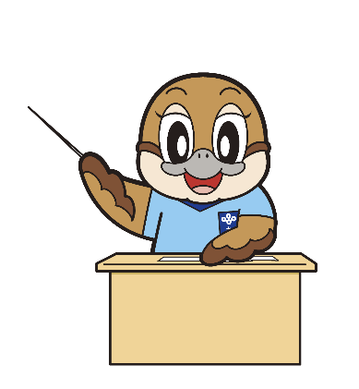


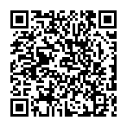
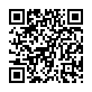
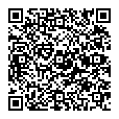

商店街等モデル普及セミナー
～ニューノーマルに沿った商店街活性化事例について～
大阪府では、地域商業や地域コミュニティの担い手として重要な商店街において、新しい生活様式に沿った「モデル創出」や「成果の普及」に取り組んでいます。
その一環として、地域商業の活性化に関する先進的な事例の共有や成果の普及を目的に、セミナーを開催します。
今回は、昨年度のモデル創出事業に選定された商店街から、モデル創出事業の概要、取組み内容、事業の成果、今後の展開についてご説明いただきます。
さらに、今年度新たに実施している「大阪府商店街店舗魅力向上支援事業」において、新たに開設したポータルサイト「ええやん！大阪商店街」やYahooショッピングの特設サイトのご紹介など、大変有意義な内容となっております。
商店街関係者や商業振興に関わる市町村及び商工会等の職員の皆様のご視聴をお待ちしています。
令和4年
11/4
第1部
<モデル創出事業の事例紹介>
（金）
➊ 「千日前音声ガイド」によるまちなか周遊促進モデルづくり
➋ 隣接商店街と一体となった「食の魅力・テイクアウト」の浸透
➌ 近隣大学ゼミとの連携による地域の魅力ある店舗マップ制作
から
Web視聴開始
千日前道具屋筋商店街振興組合
理事長 千田 忠司 氏
申込不要・無料
堺東駅前商店街振興組合
理事長 矢本 憲久 氏
大利商店街振興組合
理事 清水 章宏 氏
第2部
<大阪府商店街店舗魅力向上支援事業について>
©2014 大阪府もずやん
今年度新たに実施している本事業について、動画でご紹介します。
ええやん！大阪商店街
Instagram
Twitter
©2014大阪府もずやん
Webセミナーは、令和４年11月4日（金）以降に、本事業のHPからアクセスしてご視聴ください。
URL： https://www.pref.osaka.lg.jp/shogyoshien/modelhukyu/hukyuu_semina_r4.html
※オンラインでの視聴には、インターネット環境が必要です。
視聴は無料ですが、視聴にかかるインターネット通信料は視聴者の負担となります。
大阪府HP
大阪府商店街等モデル創出普及事業事務局
（受託事業者：大阪府商店街振興組合連合会・株式会社産經アドス共同企業体）
電話：06-6636-1036 FAX：06-6636-1489
（10:00～17:00 土曜日、日曜日および祝日を除く）

Slide 2

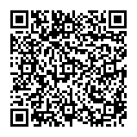
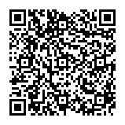

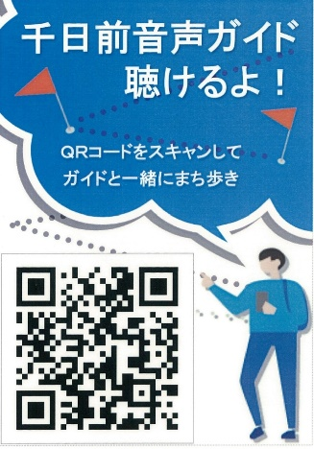
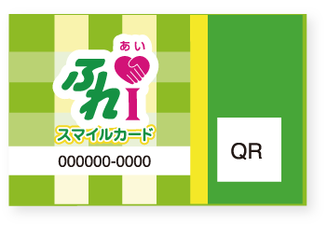

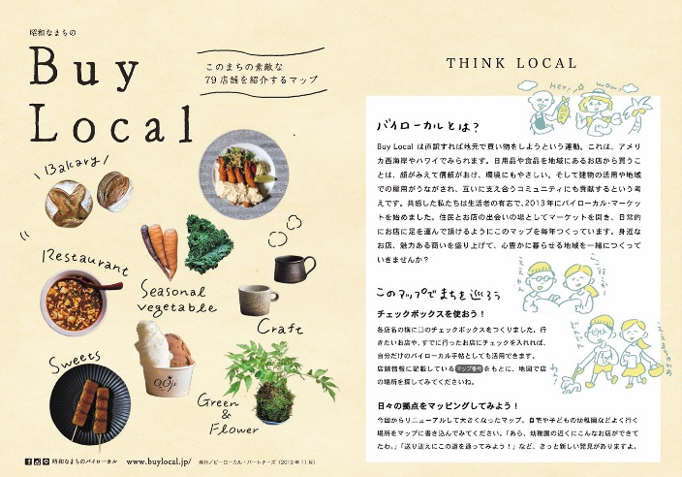
詳しくは、特設HP内の広報記事をぜひご覧ください
「ICTの活用」
「バイローカル」
「ＩＣＴ」を活用したニューノーマルな商店街
新型コロナウイルスの流行によって、人との接触を減らさなくてはいけなくなるなど社会は大きく変わり、新しい生活様式「ニューノーマル」への対応が求められます。今まで人が行っていた作業や、対面で行っていたことをアプリやシステムで代用したり、遠隔で行うなど、ニューノーマルに沿ったＩＣＴやリモート技術を活用する取組みが始まっています。
事例
商店街エリアの周遊促進 を図る「音声ガイド」 ～語り部がデジタル音声で商店街エリアの魅力を語る～
高齢者にも優しい「ＱＲカード」 ～ QRコードが印刷されたカードで非接触化とも両立 ～
スマホを活用した「ＧＰＳアートラン」 ～ 楽しんでもらいながら商店街の店舗を回遊 ～
音声ガイド
QRカード
GPSアートランの広報
※ＱＲコードは、(株)デンソーウェーブの登録商標です。
地域の良き商いを守り育てる「バイローカル」とは
コロナ禍で人の移動が制限される中、「バイローカル」という考えが注目されています。バイローカルとは、地域の店で買い物をすることが地域商業の持続的な活性化の支えとなり、暮らしやすいまちづくりにつながるという考えのこと。
大阪市阿倍野区昭和町周辺では、２０１３年から住民が自発的に、この考えに基づき取組みを推進しています。基本的な考え方は、地域の素敵な商いを消費者が知り、継続して利用することで、「よき商い」が根づき育ち、結果的に消費者の生活の質を高め、地域の活性化につなげるというものです。
お店を掲載したイラスト入りの紹介マップを制作し、各店で置き合ってもらい、住民とお店が出会うイベントも年に一度行っています。お店紹介は、Webサイトでも行い、コロナ禍の影響を大きく受けた昨年４月からは、各店の営業状況、テイクアウトに関する情報や感染症対策などを追加して発信しています。
大阪府内の商店街でも、こうした考え方に重なり合う、持続的な活性化に向けた取組みが始まっています。
事例
軒先から商店街を変える ～ 地域の魅力的店舗、クリエイターを商店街に誘致 ～
ガイドブックでまち巡り ～ 地域の魅力を伝えるガイドブックを制作、マイクロツーリズムの機運醸成 ～
テイクアウト等で魅力発信 ～ 地域の飲食店及び地域資源の魅力を発信、エリアのファンを増やす ～

